Slide 1
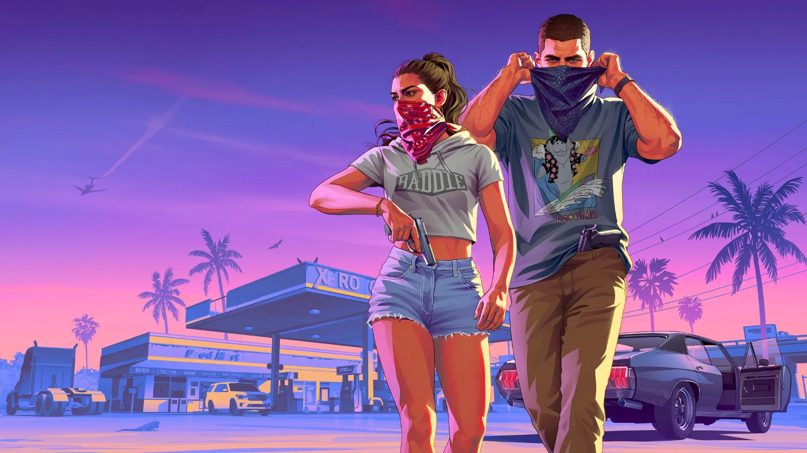

PROGRAMAÇÃO WEB I
GTA VI
BIBLIOTECAS
JAVASCRIPT
Uma página com galeria, animações e confetes
Notes:
Apresentação de um trabalho escolar independente inspirado em GTA VI. As ilustrações foram geradas para o projeto e não são capturas oficiais.

Slide 2

O PROJETO
02
GTA VI: 13 anos de espera
Desde GTA V (2013)
Jason e Lucia chegam a Leonida. Lançamento previsto: 19/11/2026.
Por que tanta expectativa?
O histórico de GTA V e Red Dead Redemption 2 inspira confiança, mas GTA VI só poderá ser avaliado após sair.
Notes:
Explique que a página é um fan project para a atividade. Jason, Lucia e Leonida aparecem no material oficial da Rockstar: https://www.rockstargames.com/VI . Lançamento previsto em 19/11/2026 para PS5 e Xbox Series X|S: https://store.rockstargames.com/pt-BR/game/buy-gta-vi

Slide 3

BIBLIOTECA 01
03
Swiper: galeria de imagens
O que faz
Transforma as imagens em um carrossel com setas, arraste e paginação.
Como usamos
new Swiper('.gallery', { ... })
Notes:
Demonstração: abra a seção “Conheça o clima de Leonida”, clique nas setas ou arraste. A função new Swiper seleciona a classe .gallery. Referência da biblioteca: https://swiperjs.com/get-started

Slide 4

BIBLIOTECA 02
04
AOS: animação na rolagem
O que faz
Faz o conteúdo aparecer com movimento quando entra na tela.
Como usamos
data-aos="fade-up"
AOS.init()
Notes:
Demonstração: recarregue a página e role até as seções de texto e biblioteca. O atributo data-aos marca os elementos; AOS.init inicia a biblioteca. Referência: https://michalsnik.github.io/aos/

Slide 5
BIBLIOTECA 03
05
canvas-confetti: efeito no clique
O que faz
Cria partículas coloridas na tela quando o usuário clica no botão.
Como usamos
confetti({ particleCount: 130, ... })
Notes:
Demonstração: clique em “Soltar confetes”. O botão chama a função confetti com as cores da página. Referência: https://www.npmjs.com/package/canvas-confetti

Slide 6
CÓDIGO
06
Como as bibliotecas entram no HTML
1. CSS externo
<link rel="stylesheet" href="...aos.css">
<link rel="stylesheet" href="...swiper-bundle.min.css">
2. JavaScript externo
<script defer src="...aos.js"></script>
<script defer src="...swiper-bundle.min.js"></script>
<script defer src="...confetti.browser.min.js"></script>
Notes:
Mostre o arquivo index.html. Os endereços completos estão nele, com versões fixas das bibliotecas. O atributo defer permite carregar o HTML antes de executar os scripts. É necessário acesso à internet para baixar os arquivos CDN. O arquivo script.js contém as chamadas de inicialização.

Slide 7

APRESENTAÇÃO
07
Demonstração da página
01 Role a página
AOS anima as seções.
02 Navegue pela galeria
Swiper muda as imagens.
03 Clique no botão
canvas-confetti solta os confetes.
ABRIR O SITE ↗ enzuu0.github.io/gta-vi-bibliotecas-js/
Notes:
Abra index.html com internet no navegador. Demonstre as três funções na ordem mostrada. Conclusão: bibliotecas fornecem funcionalidades prontas e ajudam a desenvolver mais rápido, mas exigem incluir e configurar seus arquivos.

